Slide 1
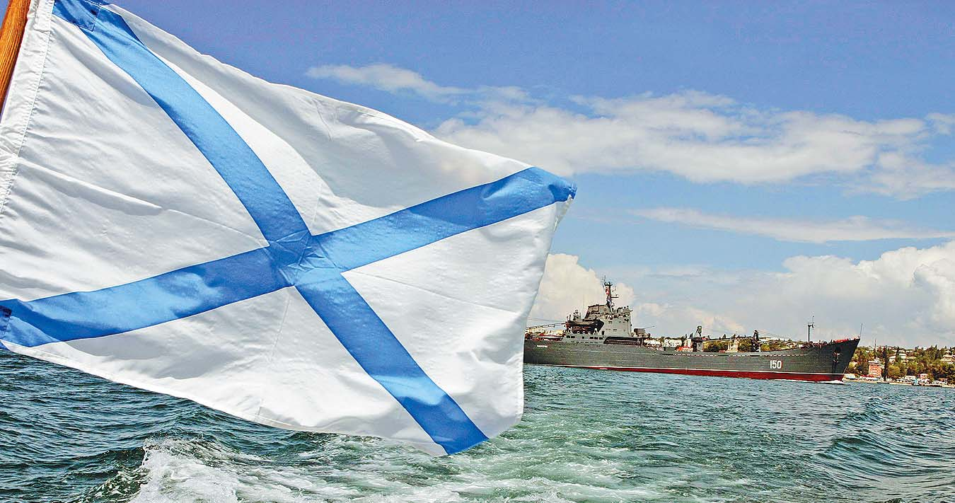
13 мая
День Черноморского флота России

Slide 2
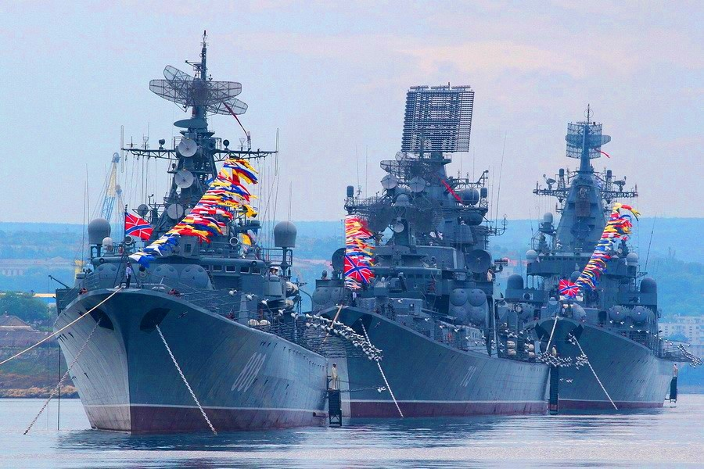
Ежегодно, установленный приказом главнокомандующего ВМФ Российской Федерации от 15 июля 1996 года, день 13 мая в России отмечается как День Черноморского флота.

Slide 3
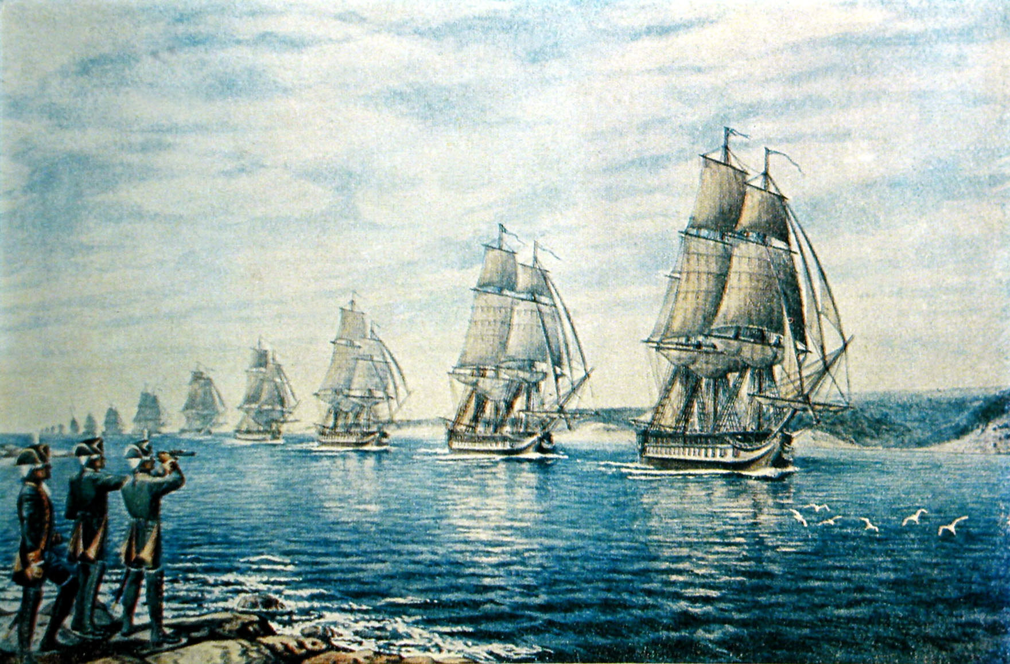
13 мая 1783 года в Ахтиарскую бухту Крыма вошли 13 кораблей Азовской флотилии под командованием вице-адмирала Ф.А. Клокачева.
Позднее к ним присоединились 11 кораблей Днепровской флотилии.
С этого времени морские силы стали именоваться Черноморским флотом.

Slide 4
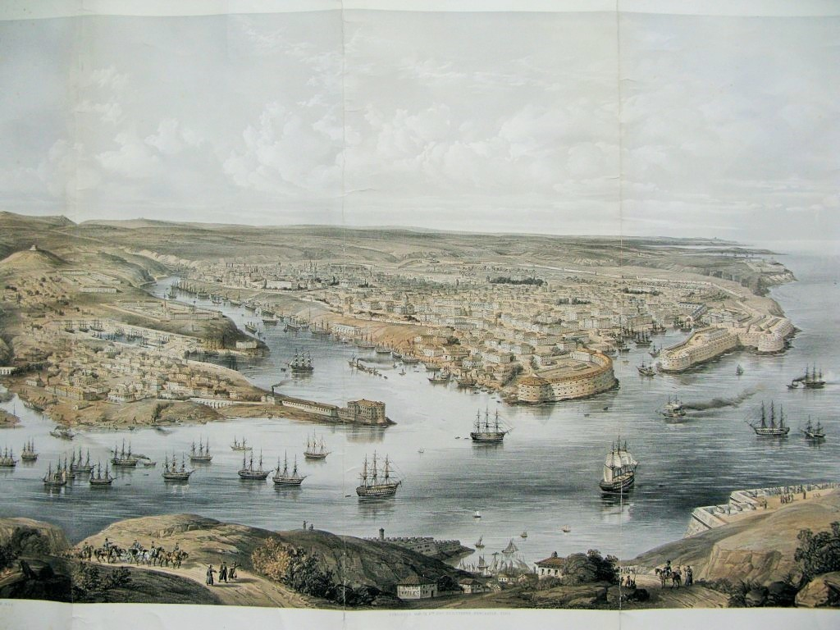
Ахтиарская бухта - пункт базирования кораблей флота.
14 июня 1783 года были заложены первые четыре здания будущего города и порта Ахтиар (Белый утес).
21 февраля 1784 года по указу Екатерины II городу Ахтиару было присвоено название Севастополь.

Slide 5
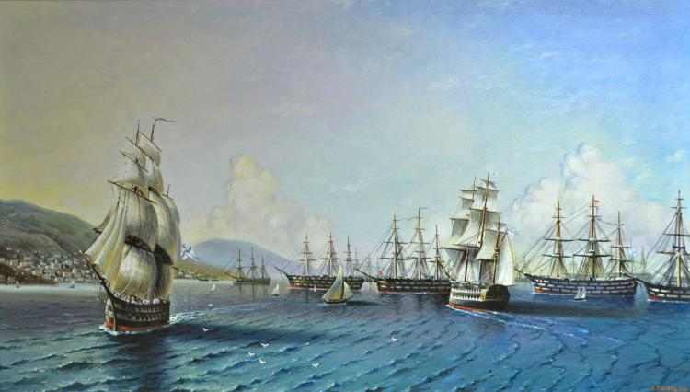
Вскоре город и порт Севастополь стал главной базой российского флота на Черном море. Историю флота прославили выдающиеся русские флотоводцы: Федор Ушаков, Михаил Лазарев, Павел Нахимов, Владимир Истомин, Владимир Корнилов.

Slide 6
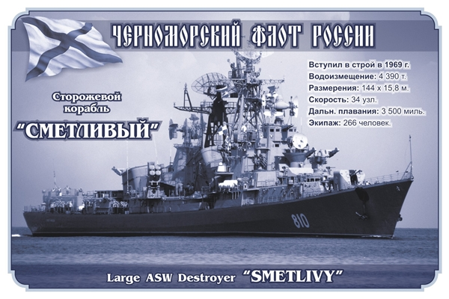
В 2020 году на базе сторожевого корабля «Сметливый» будет открыт Музей Военно-Морского Флота.

Slide 7
Парадная морская форма
На корабле ходить я буду, Когда на Флот служить пойду. И тот корабль, подобно чуду, Взметает встречную волну. На нём живёт его команда — Все люди разных возрастов. Я буду младшим, это правда, А кто назвать меня готов?

Slide 8
головной убор моряка

Slide 9
Флагман—
это корабль, на котором находятся командующий или командир соединения, штаб и флагманский командный пункт
Флагман российского
флота

Slide 10
Моряком ты можешь стать, Чтоб границу охранять И служить не на земле, А на военном …
Пограничный корабль
Российского флота

Slide 11
Военный корабль
Российского флота

Slide 12
Пушка на военном
корабле

Slide 13
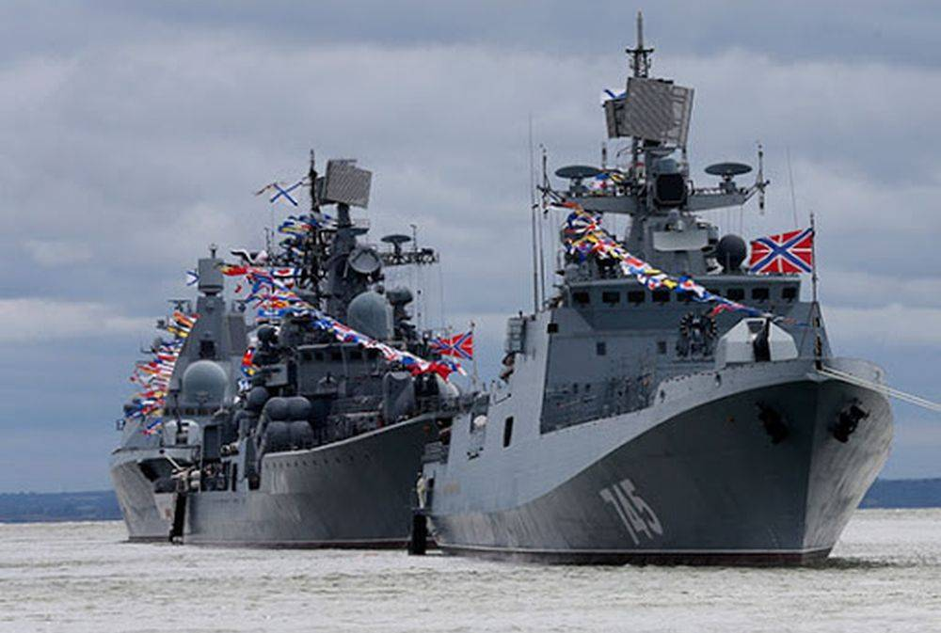
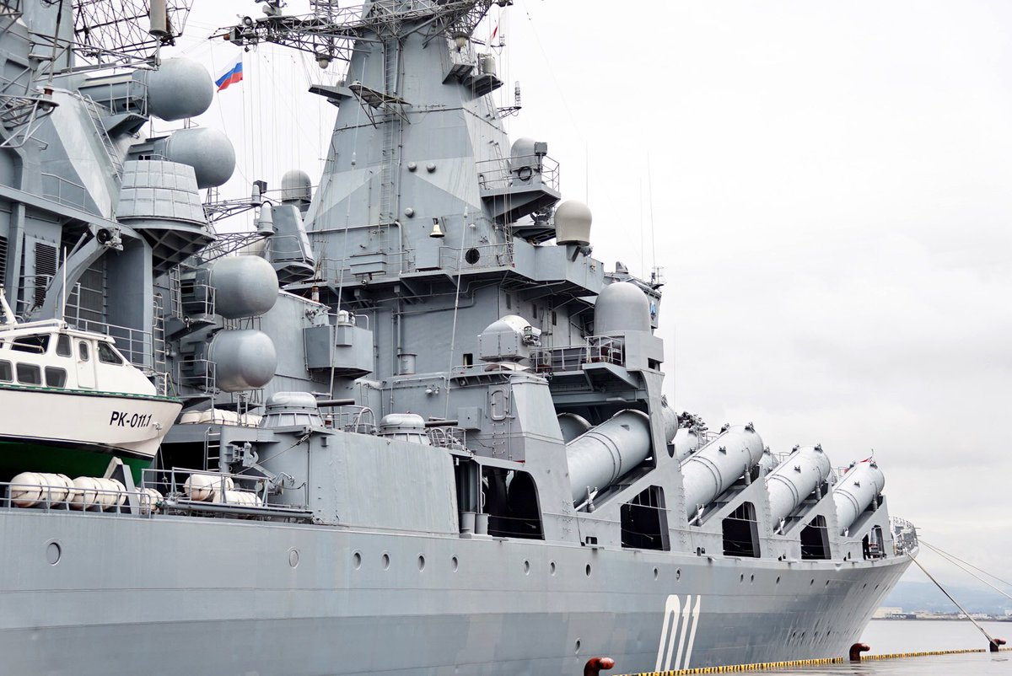
ВООРУЖЕНЫ УПРАВЛЯЕМЫМИ РАКЕТАМИ
Ракетные
крейсеры

Slide 14
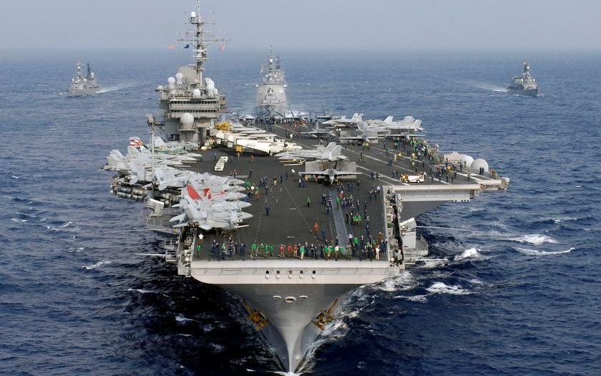
Боевой корабль для обслуживания и базировании авиации, действующей
в открытом море.

Slide 15
Под водой она гуляет,
Нашу землю охраняет,
Выполняет наш приказ. У неё есть зоркий глаз.

Slide 16
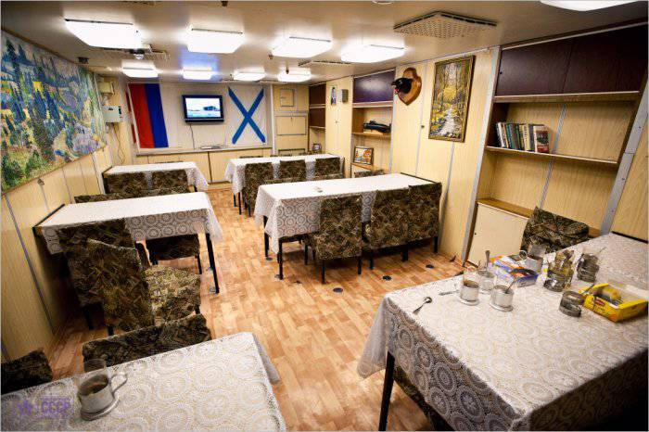
Каюта и столовая на подводной лодке

Slide 17
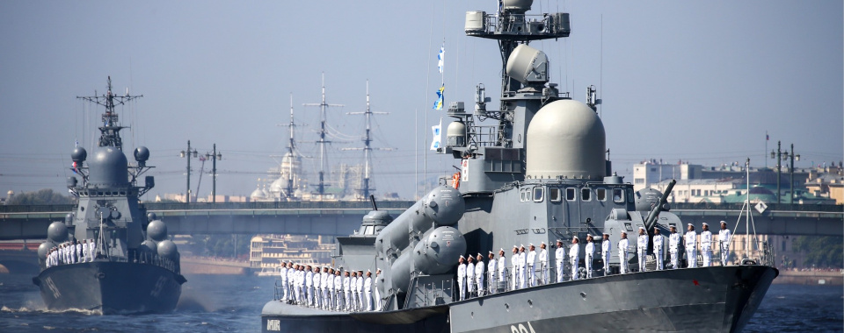
Военно-морской парад Российского флота

Slide 18
Корабль-спасатель
Судно, служащее для помощи терпящим бедствие судам, для подъёма затонувших подводных лодок.

Slide 19
ледокол
Судно предназначено для проводки судов во льдах, преодоления ледовых перемычек, прокладки канала, буксировки

Slide 20
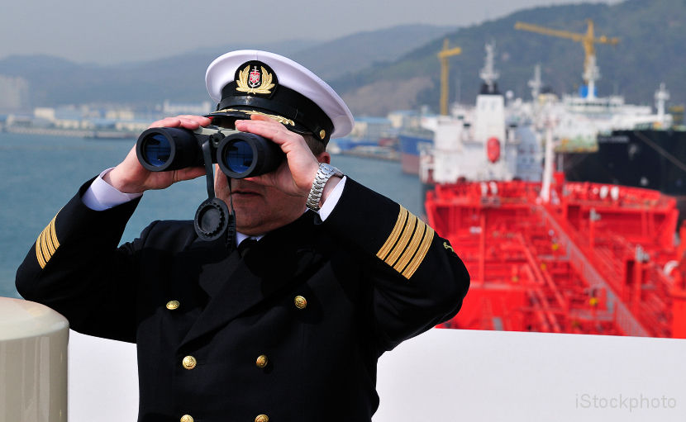
Капитан корабля
Он на мостике стоит И в бинокль морской глядит, Не страшит девятый вал — Крепко держит он штурвал. Он на судне — царь и пан. Кто же это? …

Slide 21
штурман прокладывает курс корабля

Slide 22
Кок - корабельный повар
Кто готовит всё по-флотски: макароны, борщ и клёцки, кашу, блинчики, компот, кухню «камбузом» зовёт?

Slide 23
Морской десант
«Там, где мы, там — победа!» — Девиз наш славный, боевой. Мы с моря на берег из века, Бежали «каменной» стеной!

Slide 24
Морская пехота готовится
К высадке

Slide 25
Военный водолаз
Он живёт в морских глубинах,
Только он не рыба-кит.
Носит он скафандр тяжёлый
В нём на службу он спешит!

